Slide 1

PYTHON
3-dars
If...else(shart amali)
IT Center

Slide 2
Python dasturlash tili odatiy matematik mantiqiy amallarni qo'llab quvvatlaydi. Demak bular quyidagilar:
Teng: a == b
Teng emas: a ! = b
Kamroq: a < b
Kichik yoki teng: a <= b
Katta: a > b
Katta yoki teng: a >= b

Slide 3


Yuqorida keltirilgan shartlarni bir necha xil ko'rinishda bir shart ichida keltirib o'tsak bo'ladi. Quyidagi ko'rinishda If shart amaliga misol keltirib o'taman.
Yuqorida keltirilgan misolni tasnifi quyidagicha a va b o'zgaruvchilar if amalini bajarish uchun kerakli bir qismi hisoblanadi.

Slide 4
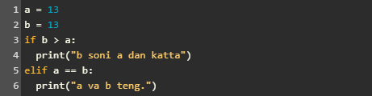

Elif - "Aks holda agar" degan ma'nosi berib, undan oldingi keladigan if shart yolg'on qiymat qabul qilsa ushbu shartga o'tadi.
Unutmang!!!
Elif ishlatishdan oldin doimo elif yoki if keladi.

Slide 5
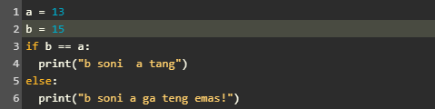

Else - "Aks Holda" degan ma'noni berib hech qanday shartni rost yolg'onligini tekshirmaydi. Yuqoridagi shartlar barchasi yolg'on qabul qilsa else ishlaydi. unutmang!! elif kabi yakka o'zi kelmaydi.

Slide 6
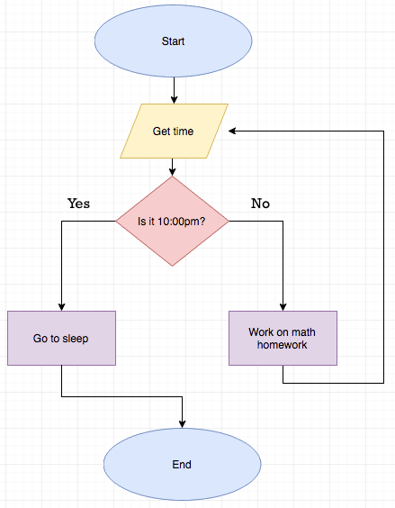

Slide 7
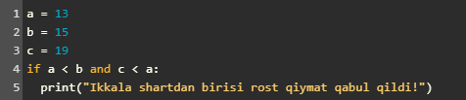
OR
Or mantiqiy amalida har ikkala shartdan hech bo'lmaganda birisi rost qiymat qabul qilgandagina rost bo'ladi.

Slide 8
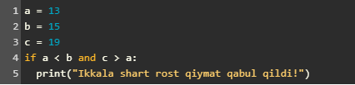
AND
and mantiqiy amalida har ikkala shart rost qiymat qabul qilgandagina rost bo'ladi.

Slide 9
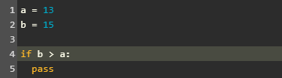
PASS
If shart tanasi bo'lishi mumkin emas, agar siz shart operatori tarkibida hech qanday amal bajarmoqchi bo'lmasangiz u holda siz pass qo'llashingiz mumkin.

